Slide 1
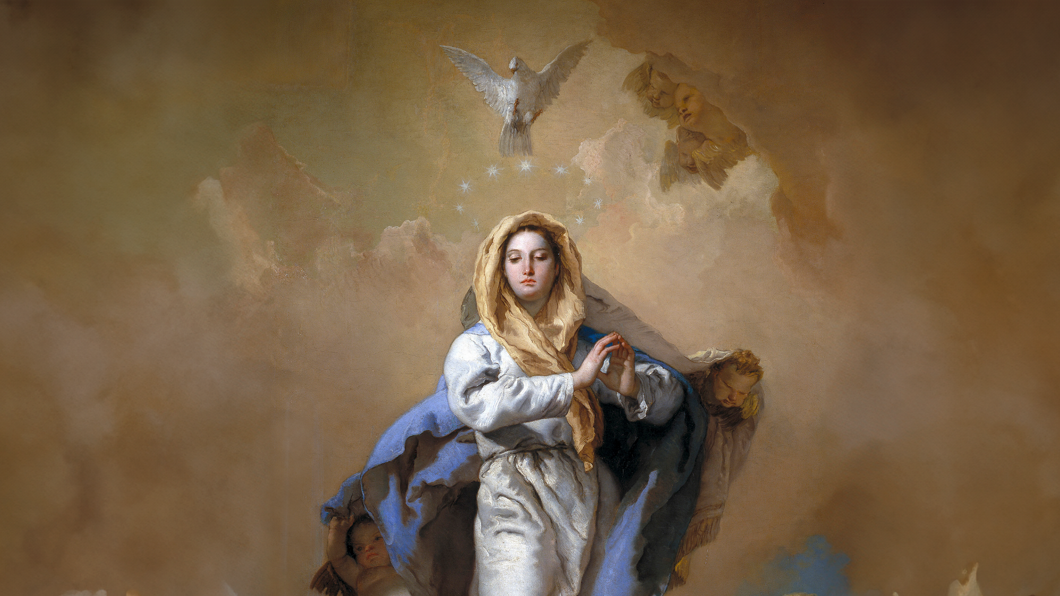
LLAMADOS AL AMOR: LA AVENTURA DE LA VIDA EN CRISTO
TEMA: ¡El plan de Dios para salvarnos!
El Pueblo Elegido - Inmaculada Concepción - La misión de rescate de Dios

Slide 2
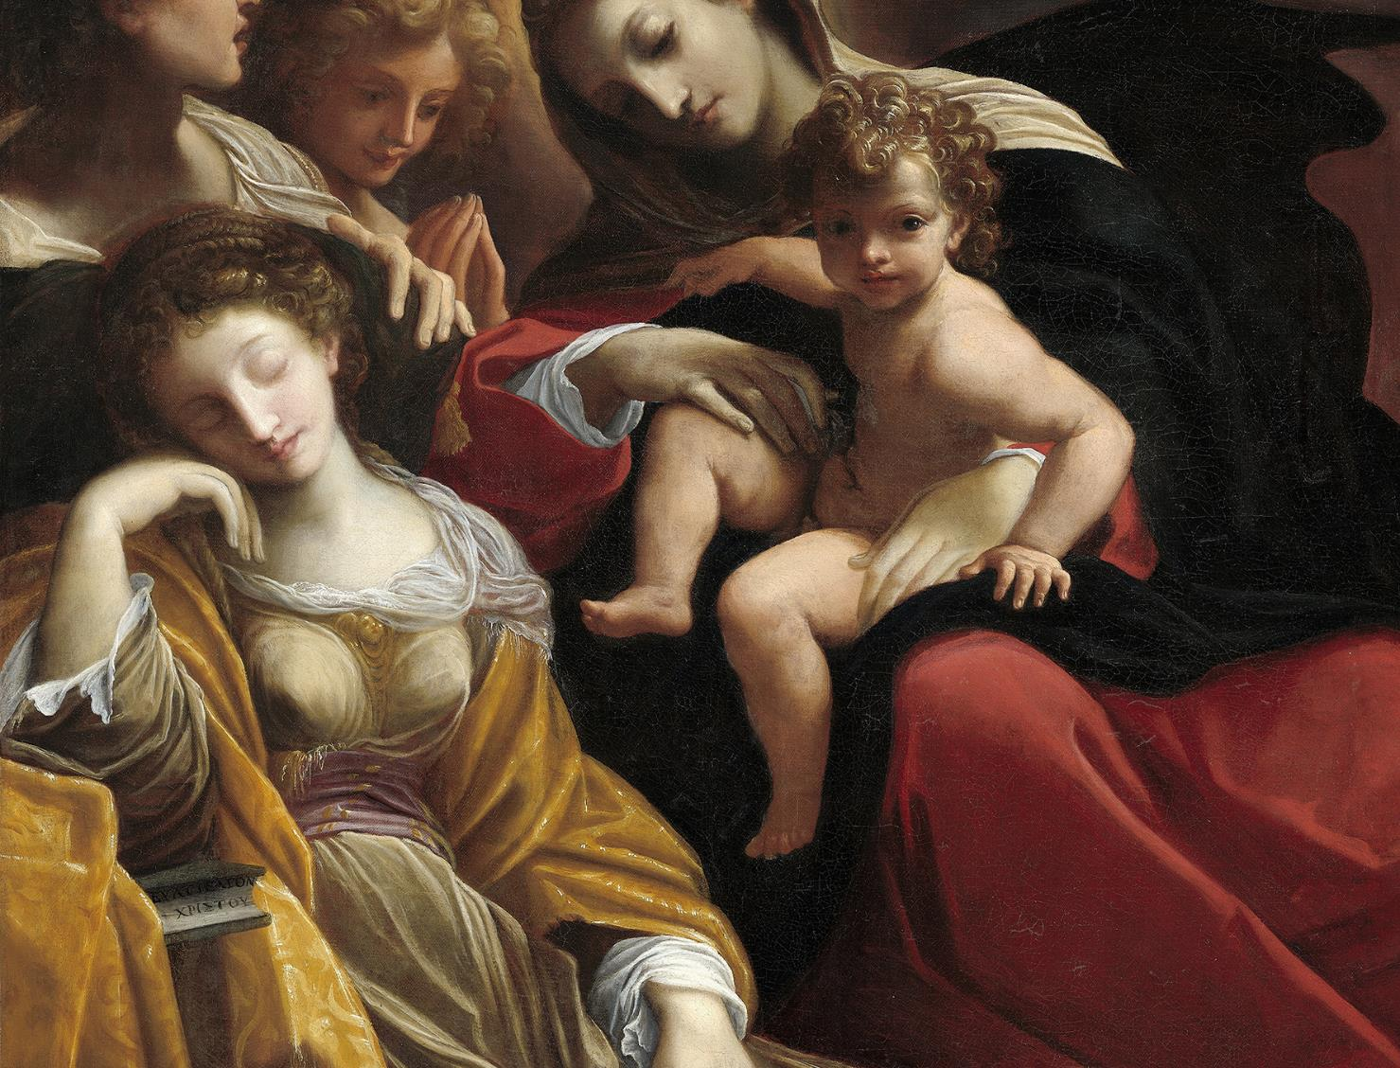
^{ORACIÓN DE APERTURA}
Señor Jesucristo, te encomendamos a nuestra familia y te pedimos Tu bendición y protección.
Te amamos Señor Jesús con todo nuestro corazón, y te pedimos que ayudes a nuestra familia a parecerse más a la Sagrada Familia.
Ayúdanos a ser amables, amorosos y pacientes los unos con los otros.
Danos toda la gracia que necesitamos para convertirnos en santos y Tus discípulos fieles. Amén.

Slide 3
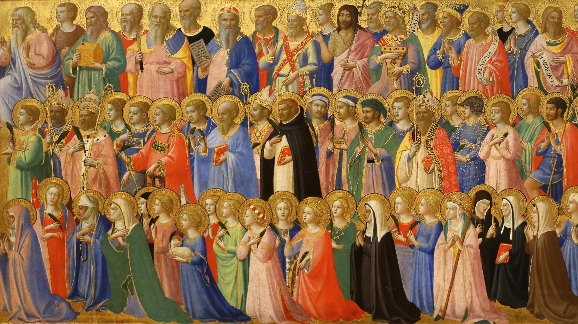
^{Ice Breaker}
ROMPEHIELOS ¡Nombra a ese Santo!
Los miembros de la familia se turnan para deletrear los nombres de su santo favorito de la Tradición o de la Biblia formando formas de las letras con sus cuerpos. A medida que los demás digan cada letra, escríbala en la pizarra para que todos la vean. Continúe hasta que todos hayan tenido su turno.
Adapted from www.weareteachers.com

Slide 4
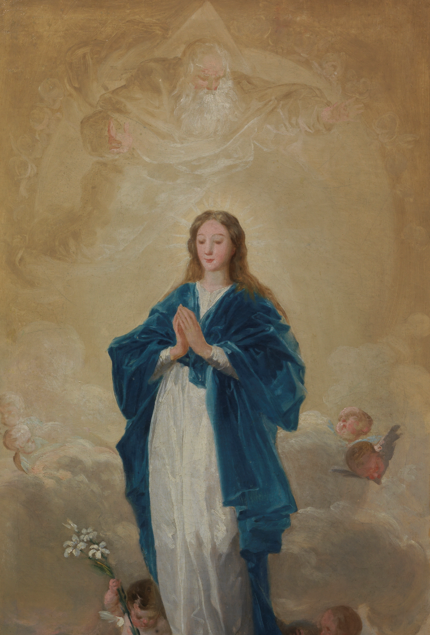
REVISIÓN
¡Vamos a repasar lo que el Antiguo Testamento enseña acerca de la promesa de Dios de enviar un Salvador para rescatarnos y traernos de regreso a Su Familia! La última vez que estuvimos juntos hablamos del 8 de diciembre, que es cuando celebramos la Inmaculada Concepción. ¿Quién dijimos que fue inmaculadamente concebida para que ella estuviera perfectamente unida a Jesús, el Hijo de Dios, cuando Él fue concebido en su vientre?

Slide 5
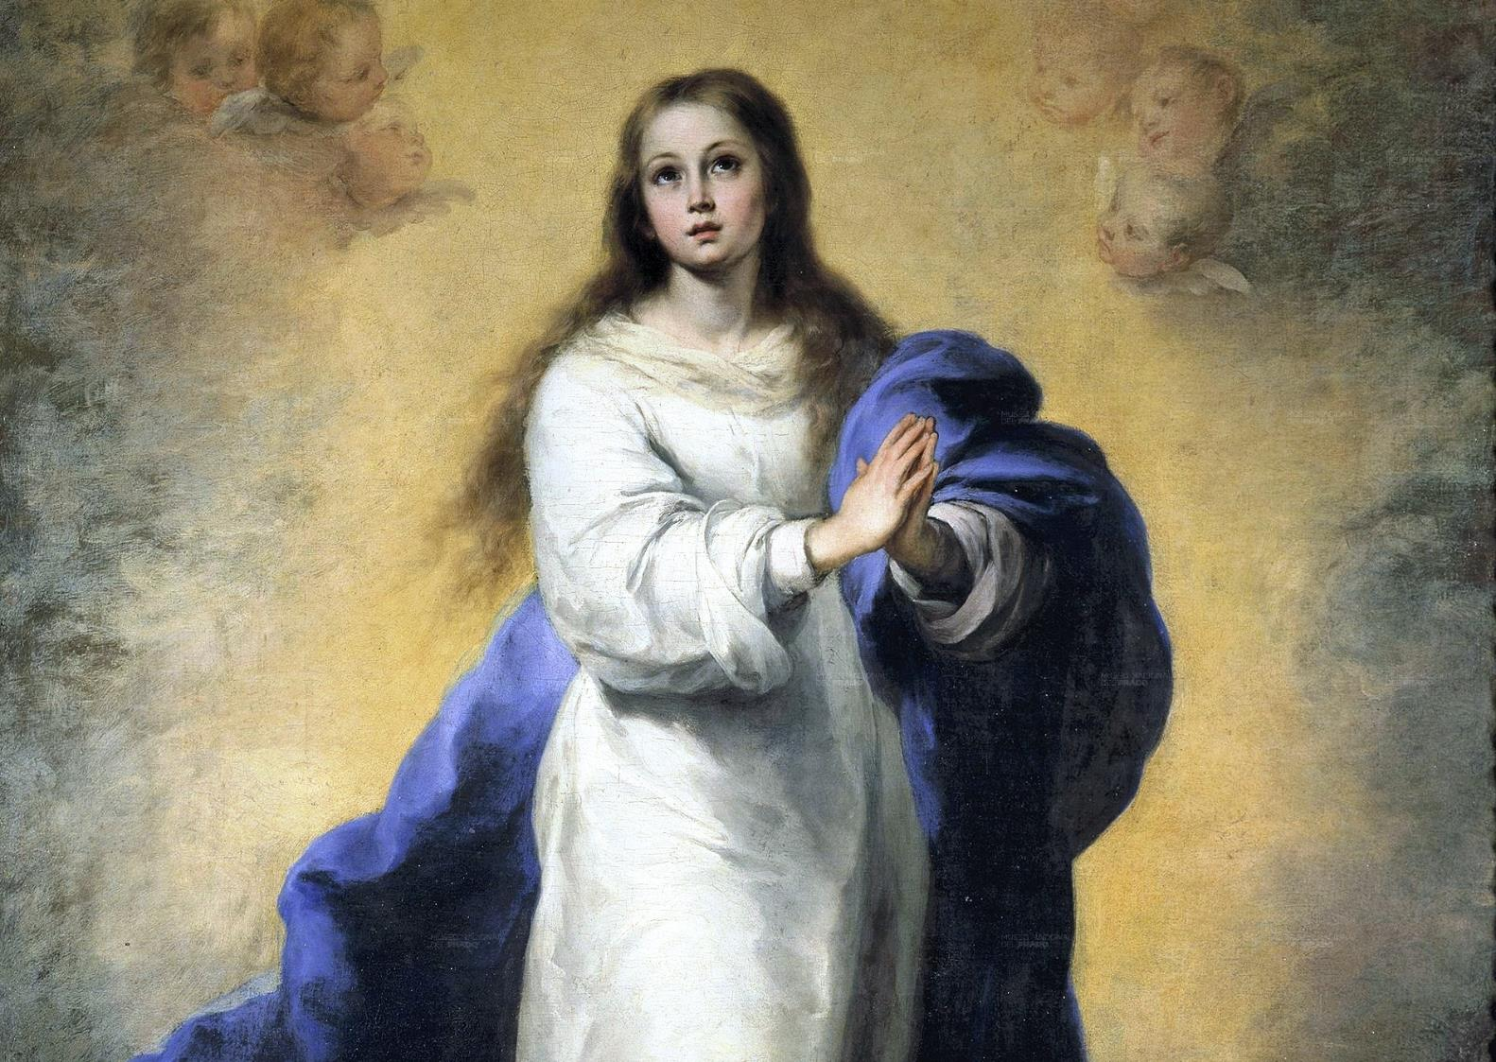
¿Qué significa cuando decimos que María fue inmaculadamente concebida?
María fue concebida sin pecado original.
En el momento en que María fue concebida, Dios en Cristo la salvó sobrenaturalmente y la preservó de la herida del pecado original (y de todo pecado).
¡María estaba llena de gracia y del amor de Dios! ¡En ella, Dios había creado a la madre perfecta para traer a Jesús al mundo y salvarnos!

Slide 6
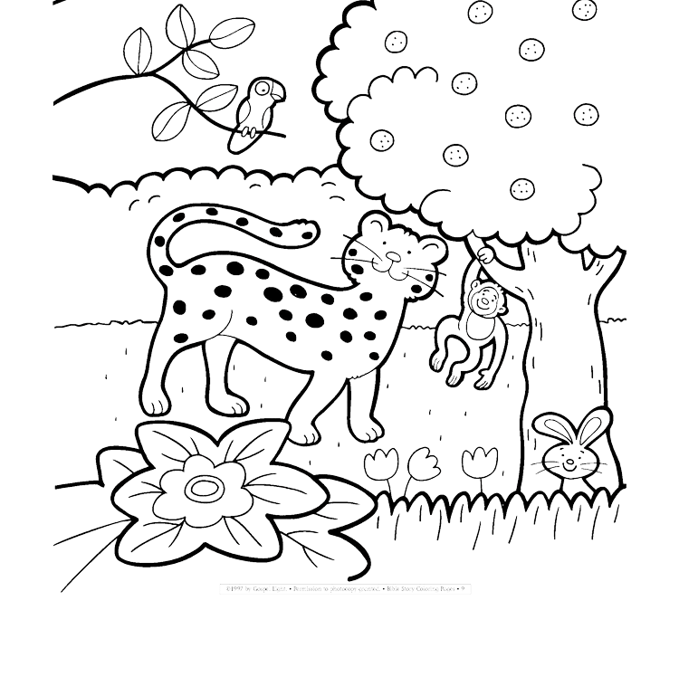
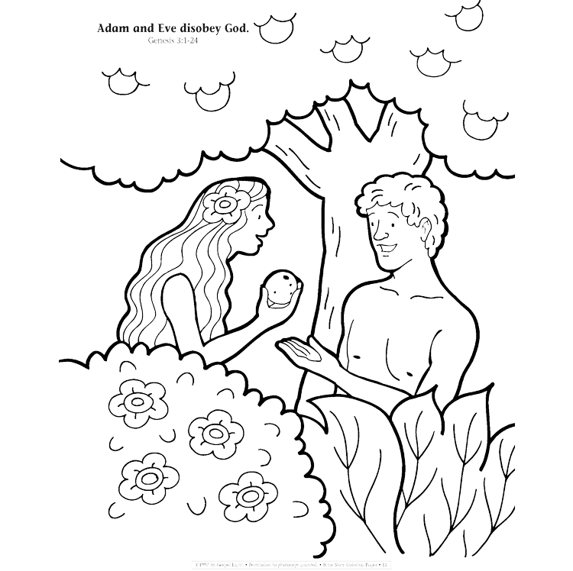
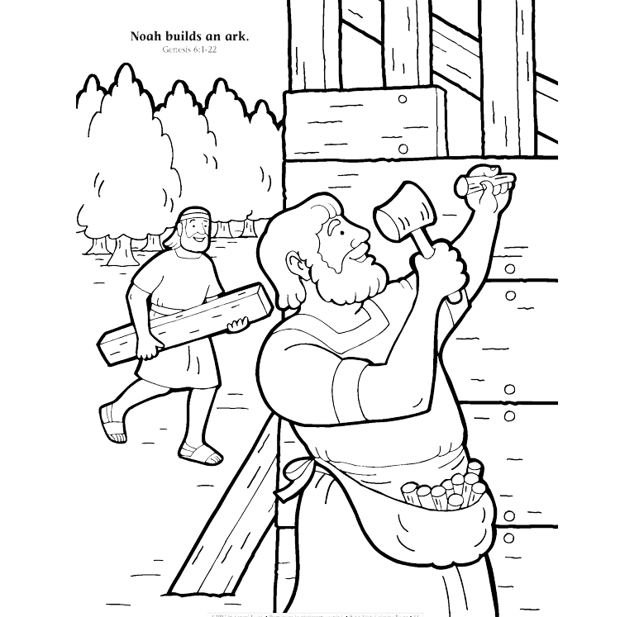
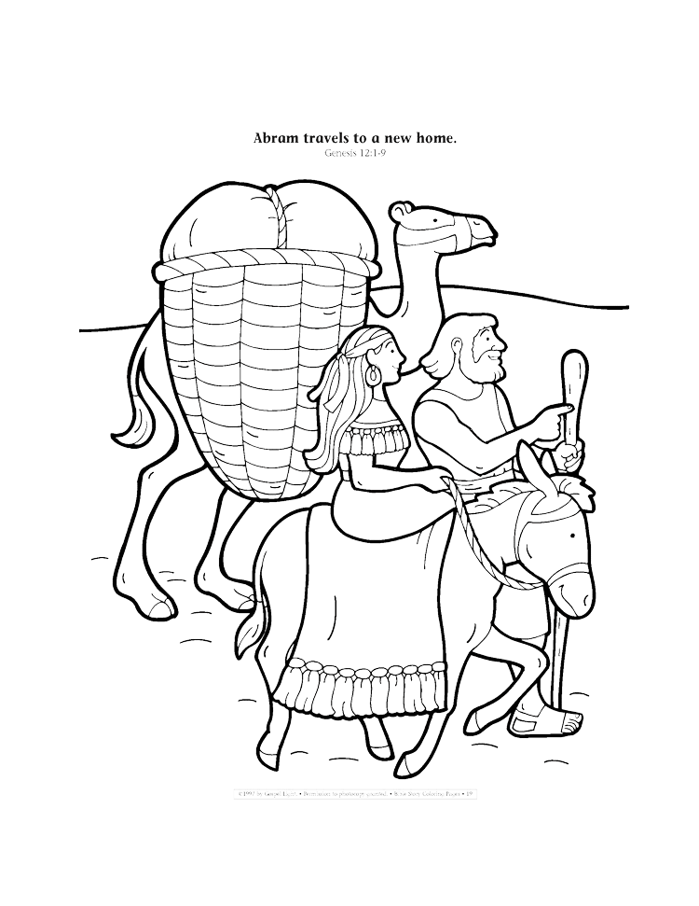
Cronogrma de la Familia de Dios
Recuerde que todos somos parte de la familia de Dios, por lo tanto, cuando aprendemos sobre la Familia de Dios, estamos aprendiendo sobre nuestras propias raíces familiares.
Comenzando por el comienzo de la familia de Dios en la tierra, ¿qué es lo que ya hemos publicado en nuestros cronogramas?
Dios crea el mundo
Adán y Eva desobedecen a Dios
Noé construye un Arca
Abram viaja a un nuevo hogar
https://ministryspark.com/52-bible-coloring-pages/

Slide 7
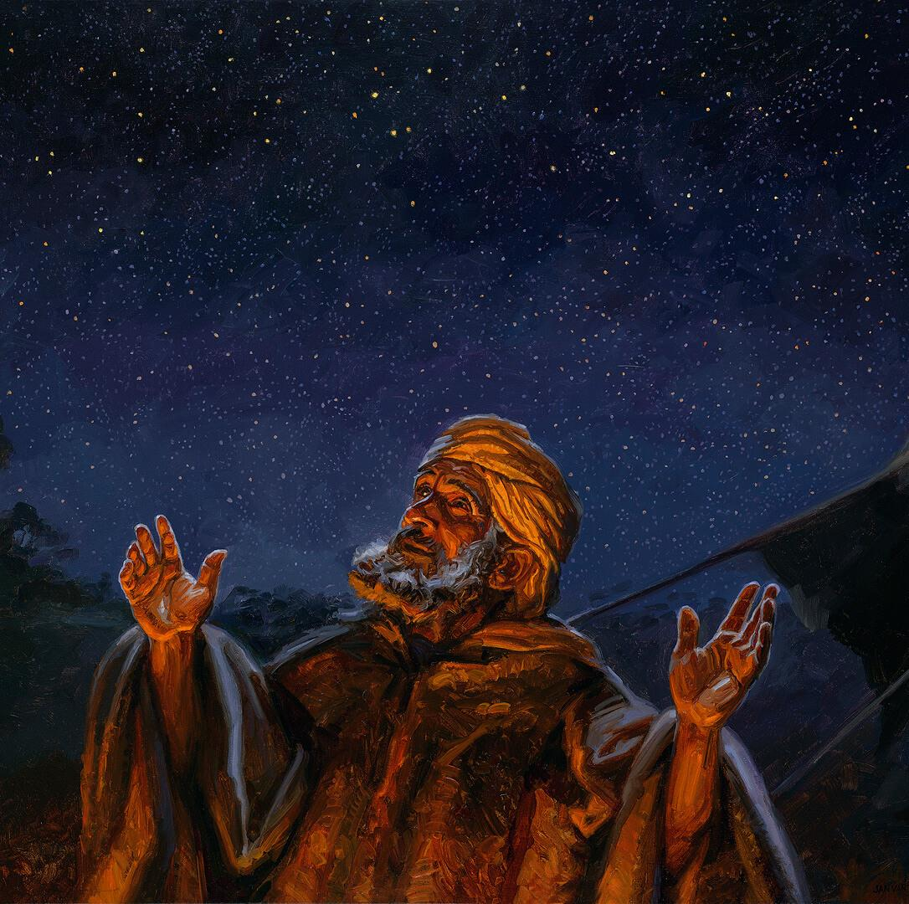
Cronograma de la Familia de Dios
Hoy comenzaremos donde lo dejamos con Abram.
Leer: Génesis 12:1-3
Dios le prometió a Abram tres cosas: - Tierra. - Para engrandecer su nombre, lo que significaba que su descendencia se convertiría en una dinastía real. - Del linaje de Abram vendría una bendición mundial.

Slide 8
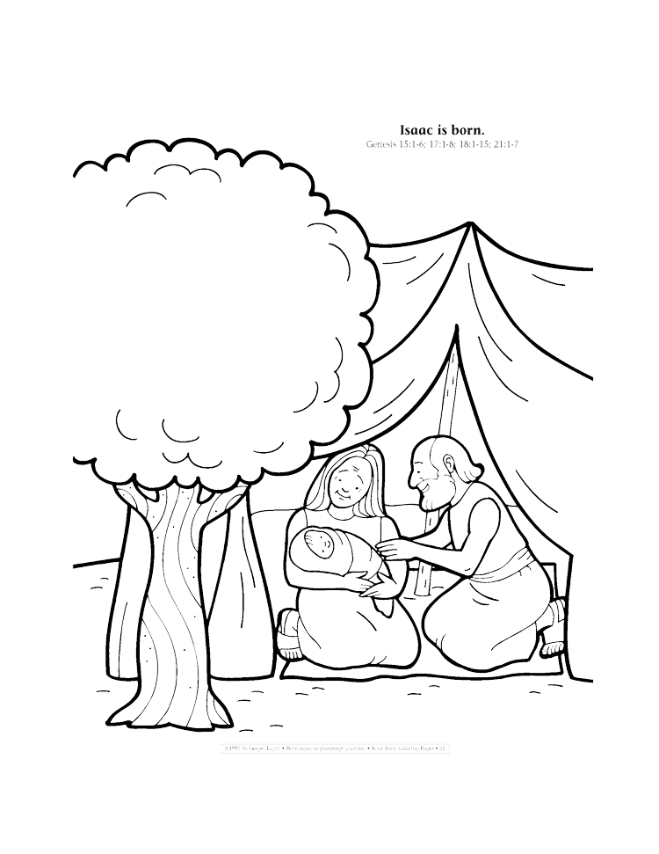
Cronograma de la Familia de Dios
Cuando Dios les prometió a Abram y Sarai estas tres cosas, no tenían hijos, y Sarai era demasiado mayor para tener un bebé. Sin embargo, sabemos que Dios siempre cumple sus promesas. Dios hizo un pacto con Abram y cambió su nombre a Abraham y el nombre de Sarai a Sara. La familia de Abraham sería especial para Dios. Dios los llamaría Su Pueblo Elegido. Tomó muchos años más, pero Dios les dio a Abraham y Sara su propio hijo. Su nombre era Isaac.
Leer:Génesis 21:1-7
https://ministryspark.com/52-bible-coloring-pages/

Slide 9
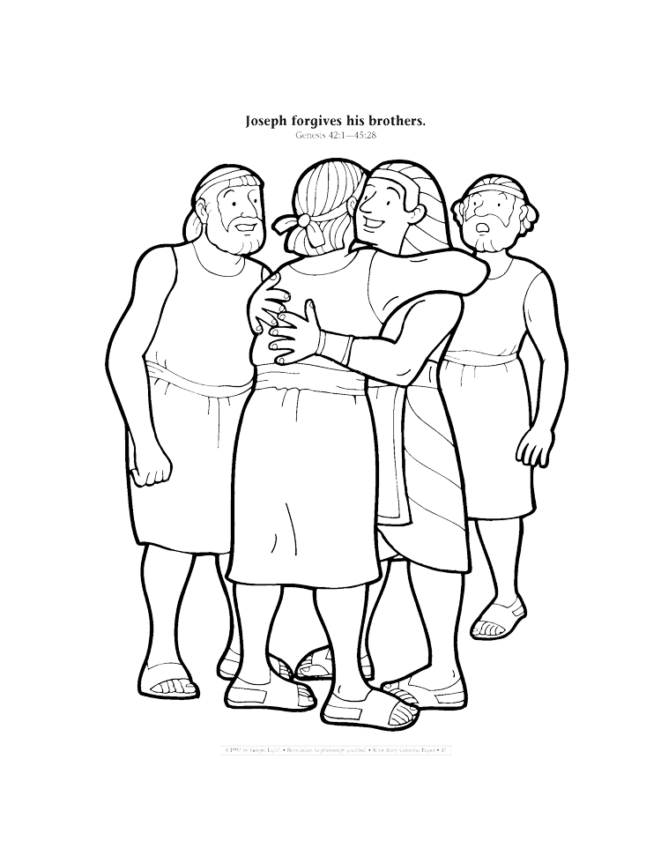
Cronogrma de la Familia de Dios
Cuando Isaac creció y se casó, su esposa dio a luz a gemelos, Esaú y Jacob. El Pueblo Escogido de Dios comenzaba a crecer en número.
Jacob siguió a Dios y cuando se casó, fue padre de 12 hijos. Sin embargo, sus hijos mayores estaban celosos de su hermano menor, José, y lo vendieron como esclavo. El joven José fue llevado a Egipto. Pero Dios estaba con él, y después de muchas dificultades, José se levantó para ser la mano derecha de Faraón, el rey de Egipto. Pronto hubo una gran hambruna y la gente estaba muriendo. José salvó a toda su familia al permitirles establecerse en Egipto, donde tendrían comida.
https://ministryspark.com/52-bible-coloring-pages/

Slide 10
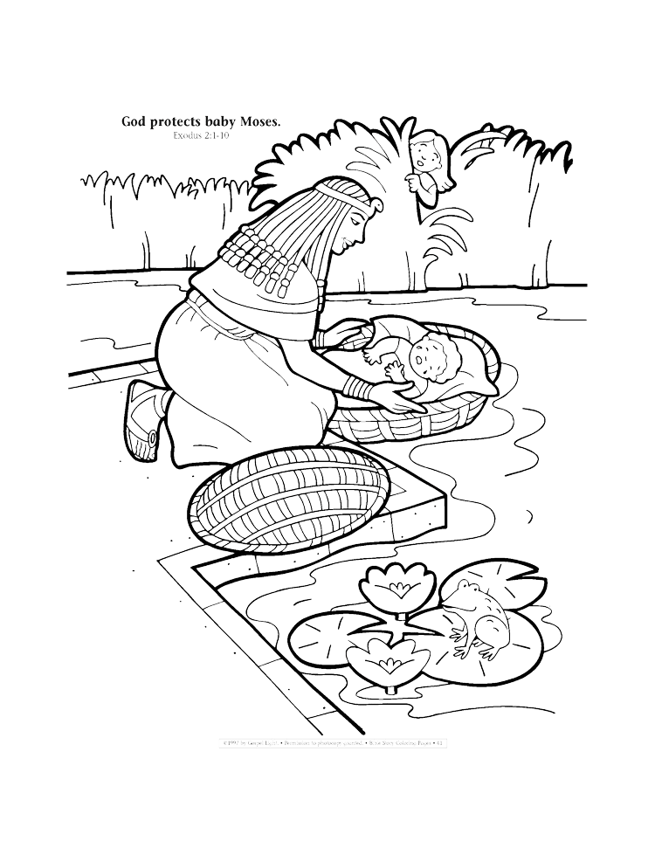
Cronograma de la Familia de Dios
Leer: Éxodo 1:6-2:10
https://ministryspark.com/52-bible-coloring-pages/

Slide 11
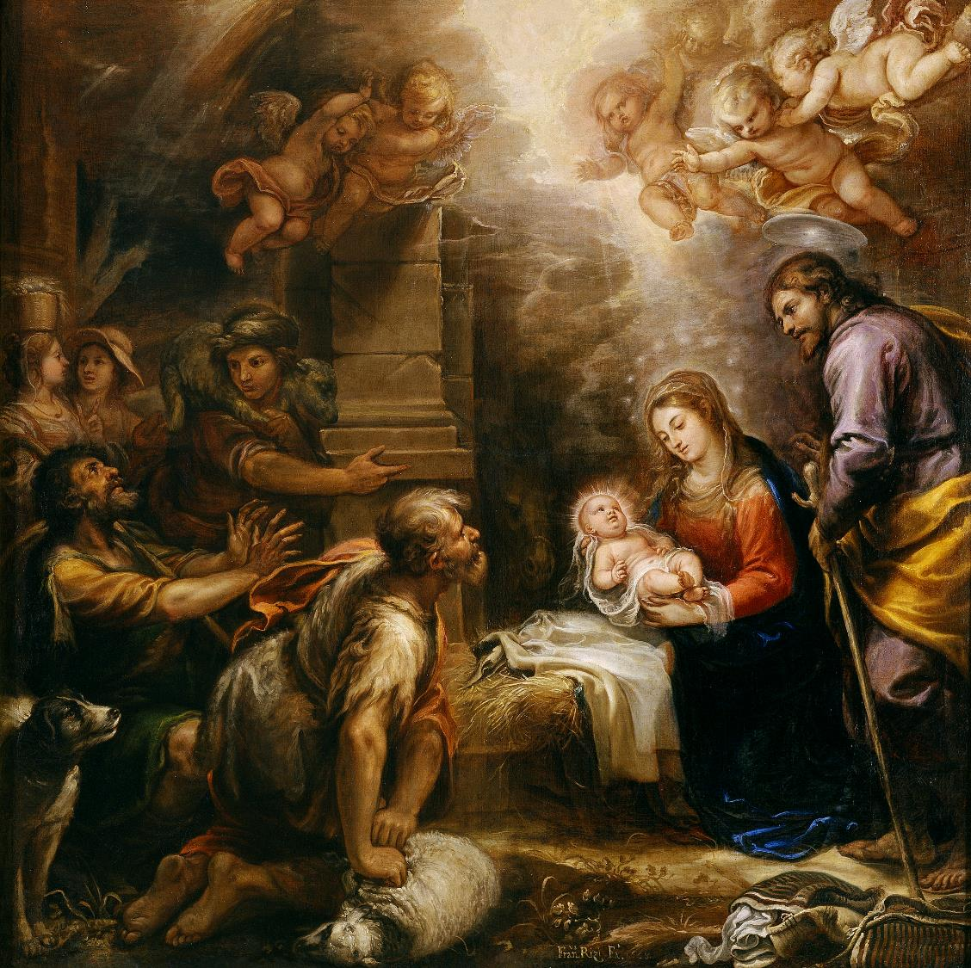
CONVERSACIÓN FAMILIAR
¿Cómo puede su familia difundir el amor de Jesús por todas partes? ¿Cómo celebrará su familia el Nacimiento de Cristo el día de Navidad y durante toda la temporada navideña?

Slide 12
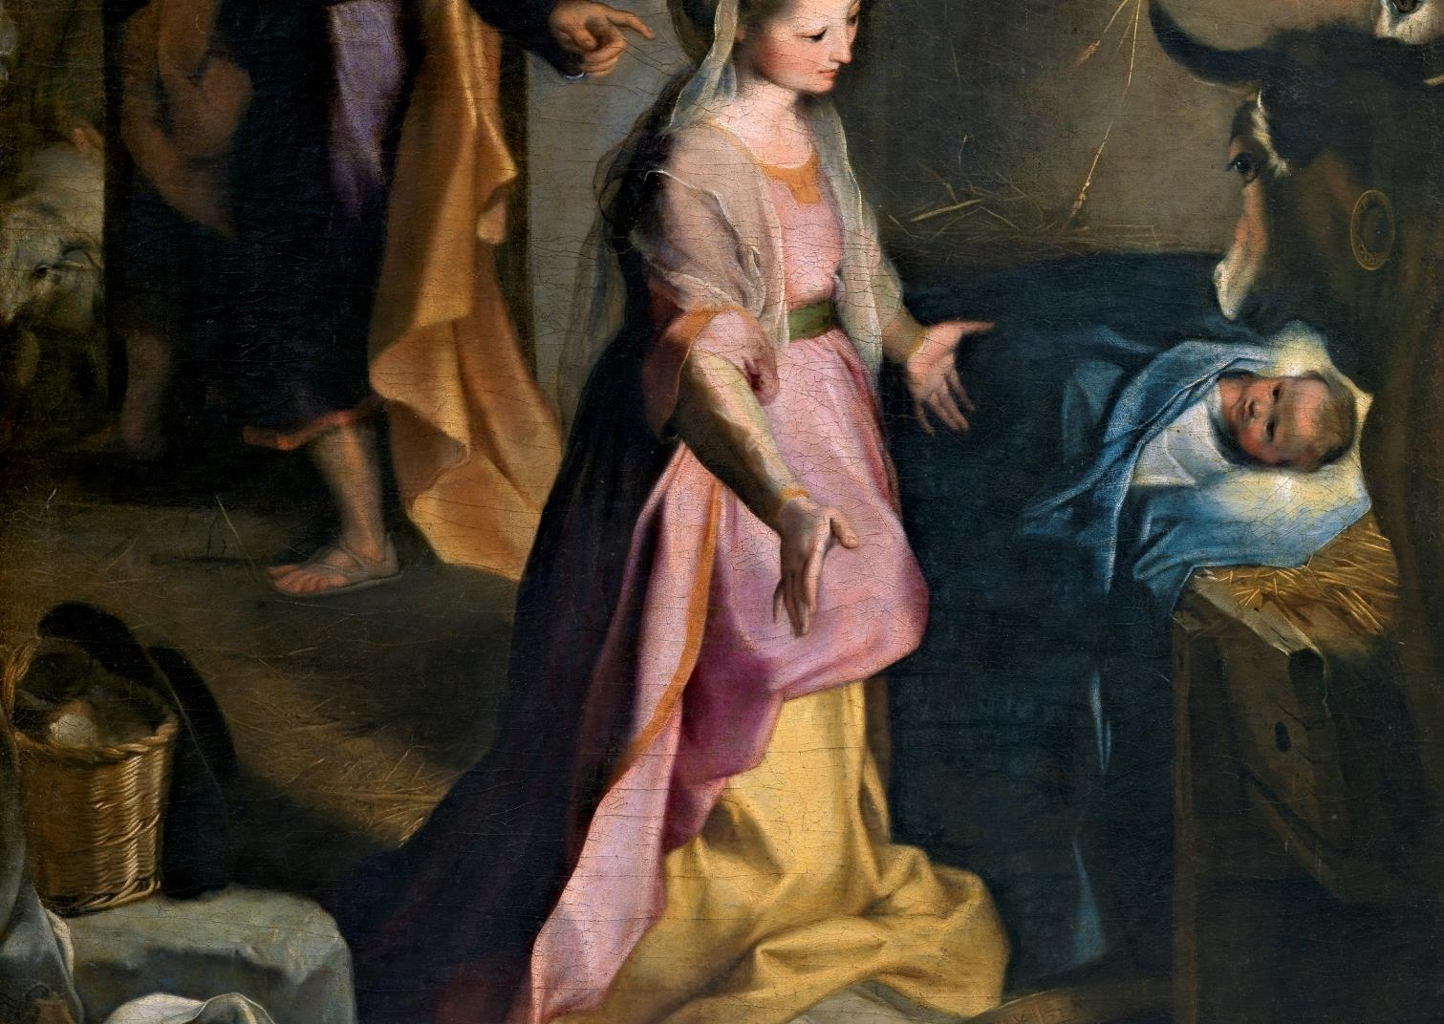
ORACIÓN FINAL
Rezar una década del Rosario meditando sobre el Tercer Misterio Gozoso, el Nacimiento de Cristo Dios amoroso, Sana nuestros corazones durante este tiempo de Adviento para que podamos amar más plenamente, perdonar más generosamente y esperar con más paciencia la Navidad.
Gracias por el regalo de cada día y ayúdanos a abrazar la gracia que nos das sabiendo la alegría que nos espera. En el Nombre de Jesús, oramos.
Amén.
Adapted from www.hallow.com

